Slide 1
基本設計
Team-c

Slide 2
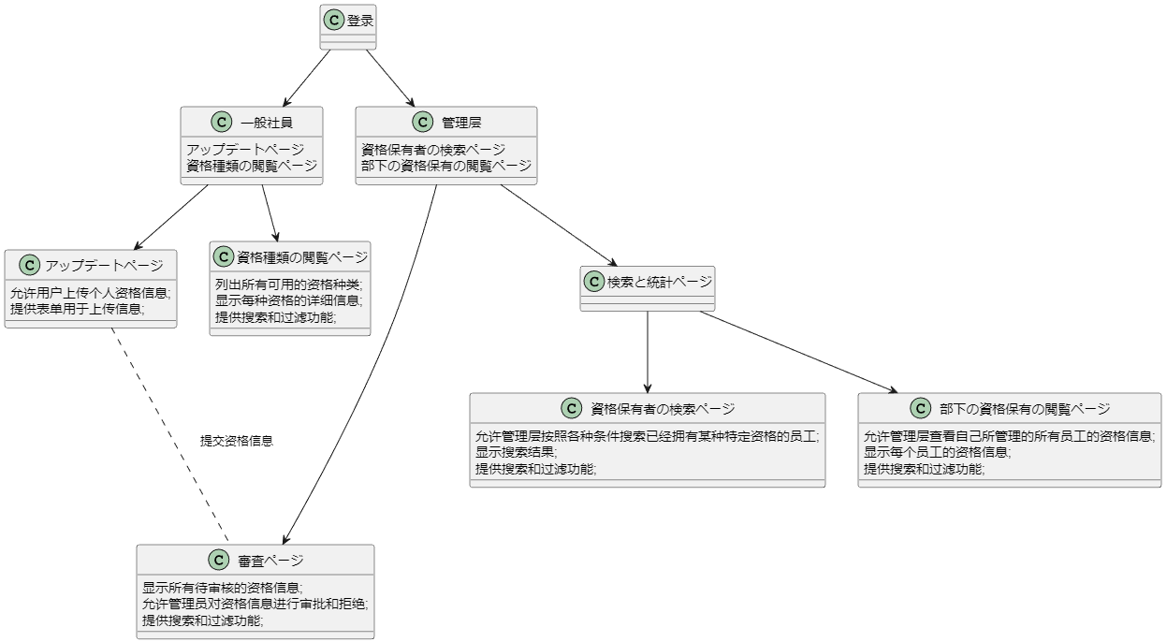
画面系UML

Slide 3
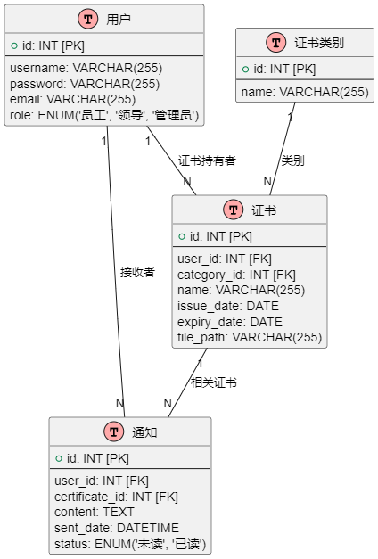
DB系UML

